Slide 1
Komunikační sítě
Marek Samel

Slide 4
komunikační síťe
Infrastruktura umožňující přenos informací mezi různými zařízeními (počítače, servery, mobilní telefony nebo jiná digitální zařízení)
Mohou být propojené pomocí kabelů (optické vlákno, koaxiální kabely) nebo bezdrátových technologií (Wi-Fi, satelitní spojení).
Umožňují sdílení dat, spolupráci mezi uživateli a efektivní komunikaci na globální úrovni.
Mohou být lokální (LAN), kde pokrývají malé oblasti jako kancelář, nebo globální, jako je internet, který propojuje celý svět.

Slide 5
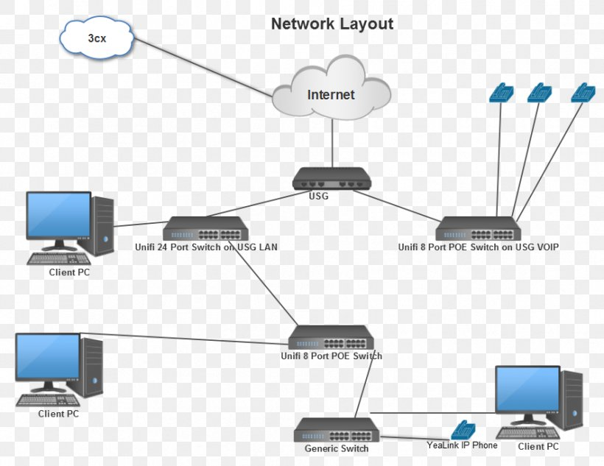
prvky komunikační sítě
Uzly (Nodes): Každý aktivní bod v síti (počítače, servery, tiskárny, mobilní zařízení), který komunikuje přes síť.
Komunikační kanály: Cesty, kterými proudí data – mohou být kabelové (ethernet, optické vlákno) nebo bezdrátové (Wi-Fi, satelitní signál).
Síťové zařízení: Například switche (přepínače) spojují různé části sítě a řídí přenos dat mezi uzly, routery zajišťují směrování dat mezi různými sítěmi (např. domácí sítí a internetem).

Slide 6
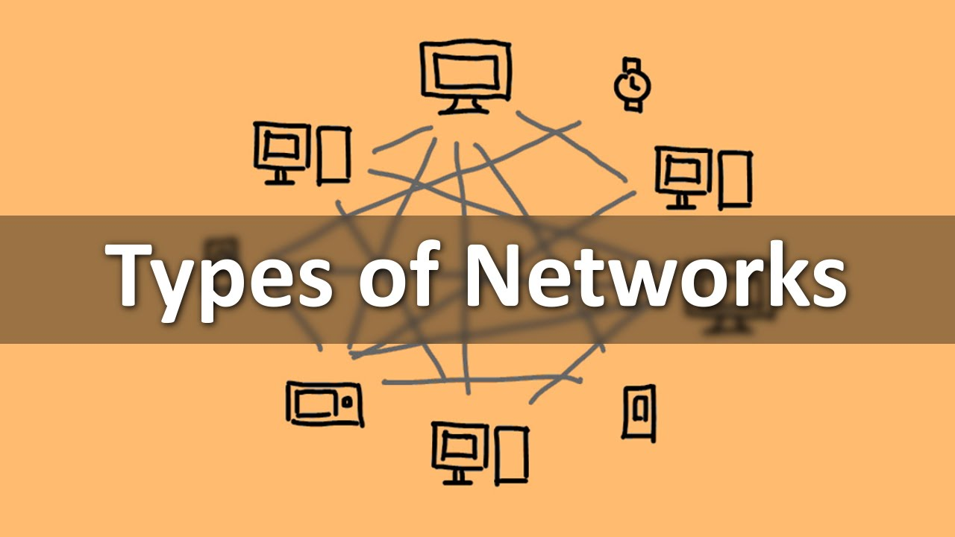
Dělení sítí
Podle typu přenosu dat
Komutační
Paketová
Podle vlastnictví
Privátní
Veřejná
Datová
Podle fyzické rozlehlosti
LAN
MAN
WAN
VPN
Podle organizační rozlehlosti
Intranet
Internet

Slide 7
Sítě podle druhu Přenosu dat
Komutační
Paketová
Princip přepojování okruhů
Mezi dvěma koncovými body (např. telefonními přístroji) vytvořen pevný okruh po celou dobu komunikace.
Jakmile je spojení navázáno, obě strany mají vyhrazenou šířku pásma, což zajišťuje stabilní přenos dat.
Byla využívána v klasických telefonních sítích, každý hovor vyžadoval zajištění specifického kanálu pro komunikaci, což omezovalo počet současných hovorů, které síť mohla zvládnout.
Data rozdělena do menších bloků zvaných pakety
Každý paket může putovat sítí různými cestami a na cílovém místě jsou pakety opět složeny do původní podoby.
Internet = paketová síť
Metoda umožňuje efektivnější využití šířky pásma, protože každý paket cestuje po nejvýhodnější cestě podle aktuální zátěže sítě.

Slide 8
Sítě podle druhu Vlastnictví
Privátní
Veřejná
Datová
Síť, kterou vlastní a spravuje určitá organizace nebo jednotlivci
Přístup je omezený a mohou ji využívat pouze autorizovaní uživatelé
často používané pro interní firemní komunikaci nebo pro ochranu citlivých dat
Přístupná široké veřejnosti a není omezena na konkrétní organizaci
Internet
Podskupina veřejných sítí
Navrženy pro přenos velkého množství dat mezi uživateli nebo systémy.
Protokoly (IP - Internet Protocol) k zajištění spolehlivého přenosu dat mezi uzly sítě.
Páteř internetového provozu

Slide 9
Podle fyzické rozlehlosti
LAN (LOCAL AREA NETWORK) | Lokální síť Spojuje zařízení v malé geografické oblasti (kancelář/dům) vysoká rychlost přenosu dat
MAN (METROPOLITAN AREA NETWORK) | Větší městské oblasti, spojuje různé LAN Efektivní sdílení zdrojů a dat mezi organizacemi, univerzitami nebo vládními institucemi
WAN (WIDE AREA NETWORK) | Rozsáhlá geografická území (státy nebo celé kontinenty) Internet je největší WAN na světě
VPN (VIRTUAL PRIVATE NETWORK) | Bezpečné spojení mezi dvěma body přes veřejnou síť Šifruje přenosy Např. bezpečné připojení zaměstnanců pracujících na dálku k firemním systémům

Slide 10
Podle organizační rozlehlosti
Intranet
Internet
interní síť organizace, používá stejné technologie jako internet (např. webové prohlížeče a HTTP), ale je uzavřena pro veřejnost
určena pouze pro interní použití zaměstnanců organizací
Může obsahovat interní webové stránky, systémy pro správu projektů a další aplikace pro sdílení informací a spolupráci
Globální síť propojující miliardy zařízení po celém světě
Vznikl v 60. letech jako projekt ARPANET
umožňuje uživatelům sdílet informace, komunikovat a používat aplikace

Slide 11
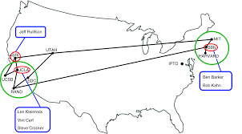
Hisotrie : počátky
ARPANET (1969)
první pokus o propojení počítačů do sítě pomocí přepojování paketů
projekt financovaný americkým Ministerstvem obrany, položil základy pro vznik moderního internetu
70. Léta
vyvíjely se další experimentální sítě
ALOHANET - jedna z prvních bezdrátových sítí
vytvořen TCP/IP protokol
80. Léta
první komerční počítačové sítě
standard Ethernet
rozšíření z univerzit do firem a vládních institucí

Slide 12
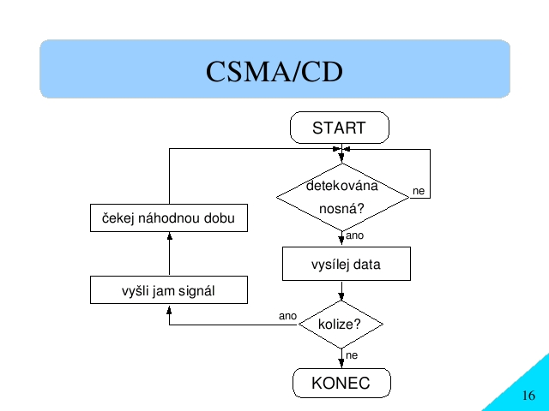
Ethernet
technologie pro přenos dat
používá hvězdicovou topologii, všechna zařízení připojena k centrálnímu přepínači nebo hubu
Data jsou posílána v rámcích
Rámce obsahují cílovou a zdrojovou MAC adresu, kontrolní součet pro detekci chyb a vlastní data
Každé zařízení v síti má
jedinečnou MAC adresu,
což umožňuje správnou
identifikaci a směrování
dat mezi zařízeními
Využívá metody CSMA/CD

Slide 13
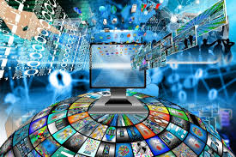
Historie : Rozvoj
90. Léta
Zavedení World Wide Web
rychlý rozmach internetu
přístup začínají mít běžné domácnosti
Počátky Wifi
Po roce 2000
globální fenomén
sítě 4G a 5G umožňují rychlé připojení k internetu odkudkoliv skrze mobil

Slide 14
DÍKY ZA POZORNOST
Marek Samel
SŠPU Opava

